Slide 1
تدوين سند راهبردی و نقشه راه
توسعه فناوري‌های حفاظت در شبکه برق ايران
www.nri.ac.ir

Slide 2
سرفصل مطالب
معرفی کلی طرح تدوین سند
اهمیت موضوع توسعه فناوری حفاظت در سیستمهای قدرت
دامنه و محدوده دانش و فناوری حفاظت در نقشه راه
اولویت‌بندی فناوری‌های مرتبط با حفاظت
چشم‌انداز و اهداف توسعه دانش و فناوری حفاظت
نقشه راه توسعه فناوری حفاظت
مرکز توسعه دانش و فناوری حفاظت و برنامه‌های آن

Slide 3
مشارکت‌کنندگان در تدوین سند راهبردی توسعه فناوری حفاظت
کمیته راهبری
متخصصان مدیریت فناوری
سازندگان و تامین‌کنندگان
مدیران و کاربران حوزه حفاظت
تصمیم‌گیران و قانونگذاران
متخصصان مهندسی برق قدرت
متخصصان خبره
استادان دانشگاه
تیم اجرایی
صاحبنظران و خبرگان طرف مشورت

Slide 4
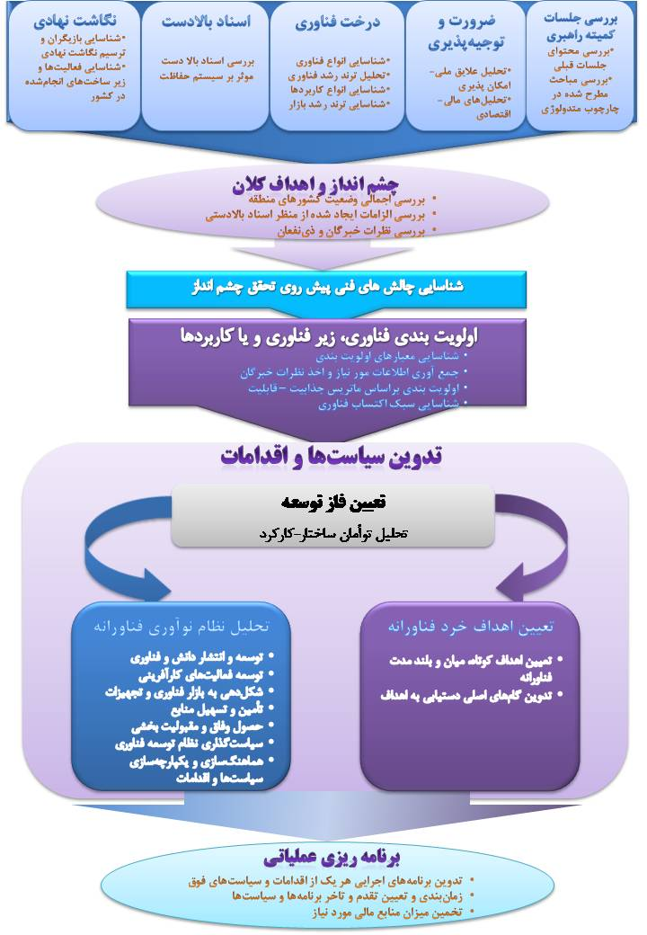
فاز اول و دوم
مدل اجرایی تدوین سند
فاز سوم
فاز چهارم
فاز پنجم

Slide 5
اهمیت موضوع توسعه فناوری حفاظت در سیستمهای قدرت
رشد روزافزون مصرف انرژي برق در ايران، نياز فزاينده‌اي براي تامين امنيت و پايداري در شبكه قدرت ايجاد مي‌كند.
توجه مداوم به توسعه و ارتقاء سيستم‌هاي حفاظتي شبكه قدرت از الزامات حفظ امنيت و پايداري شبكه قدرت است.
شاخص‌هاي مورد نياز براي عملكرد مطلوب سيستم حفاظتي عبارتند از: قابليت اعتماد، سرعت، قدرت انتخابگري و حساسيت

Slide 6
اهمیت موضوع توسعه فناوری حفاظت در سیستمهای قدرت
در طول ساليان اخير توسعه شبکه قدرت و ورود تکنولوژي‌هاي مدرن در توليد، انتقال و مصرف انرژي برق در نقاط مختلف جهان موجب بروز تهديدهاي جديدي برای امنيت و پايداري سیستم قدرت شده است.
ظهور توليدکننده‌ها و مبدل‌هاي الکتريکي مختلف، توسعه استفاده از منابع توليد انرژي تجديدپذير مانند بادي و فتوولتائيک، وجود بارهاي متغير، استفاده از ادوات الکترونيک قدرت بيشتر، بكارگيري منابع توليد پراكنده و افزايش روزافزون مصرف، عملکرد سيستم قدرت را تحت تأثير قرار داده است و چالش‌هايي را نيز پيش روي حفاظت شبكه قدرت قرار داده است.

Slide 7
اهمیت موضوع توسعه فناوری حفاظت در سیستمهای قدرت
رشد روزافزون مصرف انرژي الكتريكي در كشور مخصوصا در زمان‌هاي اوج مصرف (كه افرايش بيش از 5 درصدي پيك بار تابستان امسال نسبت به سال گذشته، شاهدي برآن است)، نياز به ارتقاء و توسعه مداوم دانش و فناوري حفاظت را براي حفظ امنيت و پايداري شبكه افزايش مي‌دهد. همچنين نوشدن تجهيزات قبلي و نياز به همگام‌شدن با پيشرفت‌هاي جهاني فناوري و استفاده از آنها در ارتقاء امنيت و بهره‌وري شبكه نيز عاملي براي توجه بيشتر به سيستم حفاظت در شبكه قدرت ايران است.

Slide 8
تحليل پرسشنامه‌هاي شناسايي محدوده مطالعات و تعيين مرز فني پروژه
توسعه فناوري‌هاي حفاظت از طريق بهبود سيستم فعلي حفاظت شبكه برق در افق كوتاه و ميان‌مدت و حركت به سمت فناوري‌هاي نوين در افق بلندمدت
درنظرگرفتن تاثير نيروگاه‌ها در حفاظت شبكه
تدوين نقشه راه توسعه فناوري
محدوده شمول دانش‌افزار، نرم‌افزار و سخت‌افزار

Slide 9
شناسايي حوزه‌هاي فناورانه مرتبط با حفاظت
يك سيستم حفاظتي بايد بتواند داراي سرعت لازم، ايمني و امنيت بالا و انتخابگري مناسب باشد و براي دستيابي به اين اهداف، نياز به طراحي مناسب سيستم حفاظتي، استفاده از تجهيزات حفاظتي مناسب، محاسبات و تنظيمات دقيق، راه‌اندازي صحيح و اعمال دقيق تنظيمات، انجام تست‌هاي منظم و نگهداري صحيح سيستم حفاظتي دارد، در صورت وقوع حوادث نيز بايد تحليل دقيق آنها صورت گيرد تا از تكرار آنها اجتناب شود. همچنين توجه به ابعاد مطالعاتي و تحقيقاتي به منظور به‌روز نگه‌داري دانش و فناوري لازم است.

Slide 10
تدوين سند راهبردی و نقشه راه توسعه فناوري‌های حفاظت در شبکه ايران
شناسايي حوزه‌هاي فناورانه
  دانش بهره‌برداري از سيستم حفاظت
  تجهيزات حفاظتي

Slide 11
تدوين سند راهبردی و نقشه راه توسعه فناوري‌های حفاظت در شبکه ايران
  تجهيزات حفاظتي
  تجهيزات حفاظتي فرامحلي
  تجهيزات حفاظتي محلي

Slide 12
تجهيزات حفاظتي محلي

Slide 13
تجهيزات حفاظتي گسترده

Slide 14
تدوين سند راهبردی و نقشه راه توسعه فناوري‌های حفاظت در شبکه ايران
  درخت فناوري انتخاب‌شده در سند

Slide 15
تدوين سند راهبردی و نقشه راه توسعه فناوري‌های حفاظت در شبکه ايران
  درخت
  دانش

Slide 16

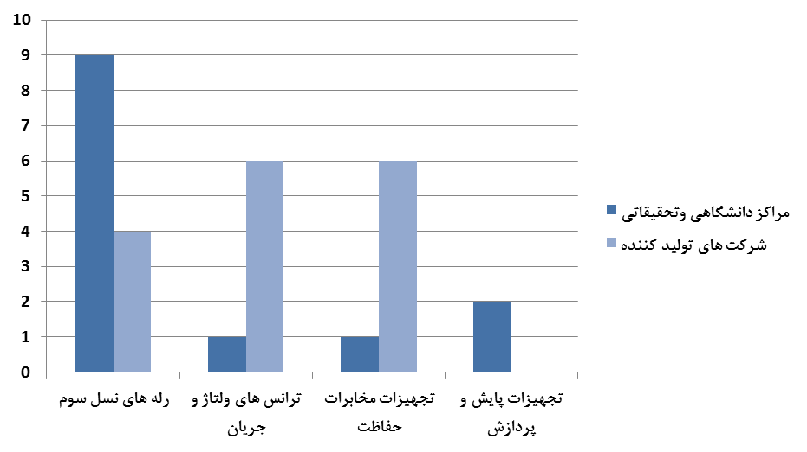
تعداد پروژه هاي انجام شده ساخت تجهيزات حفاظتي در مراكز تحقيقاتي و صنعت

Slide 17
پروژه هاي طراحي و ساخت انواع رله هاي نسل سوم در مراكز تحقيقاتي و دانشگاهي

Slide 18
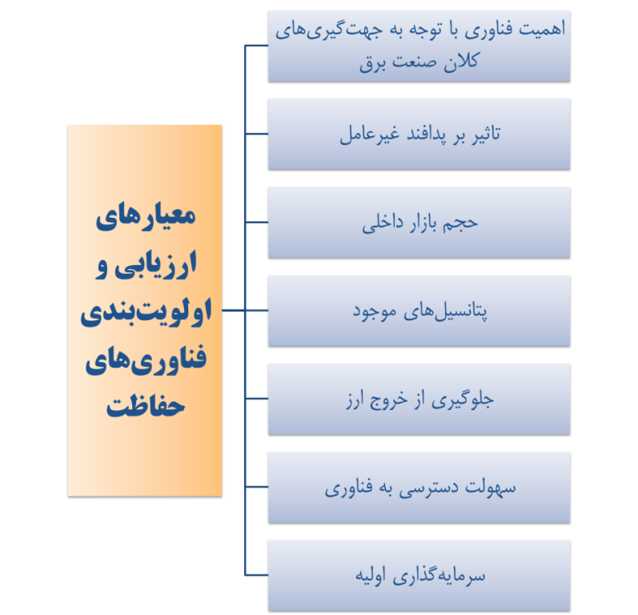
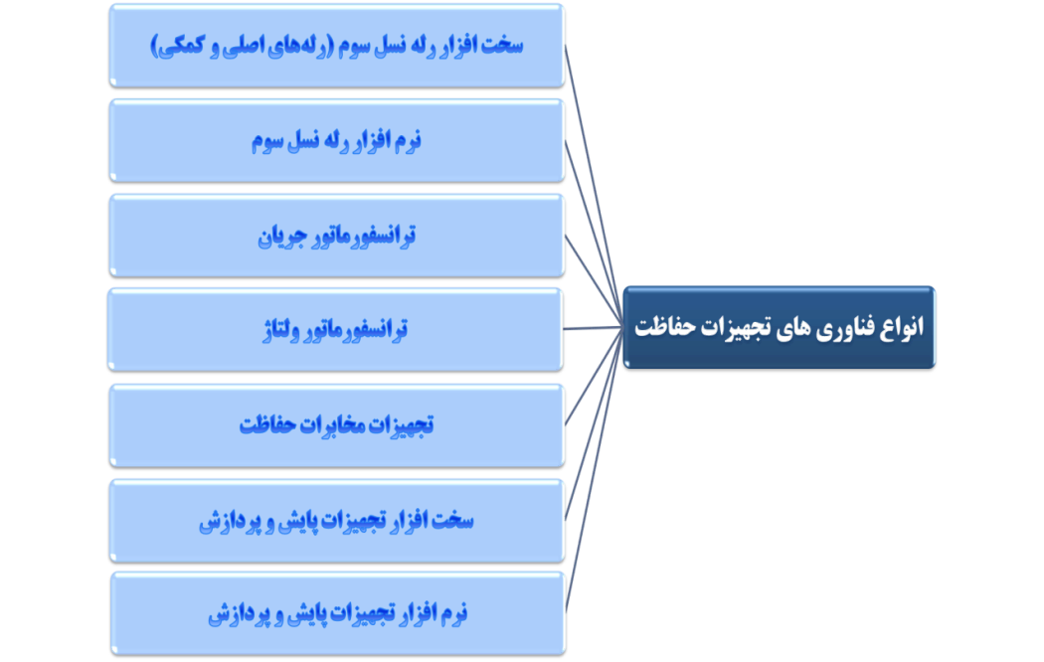
اولویت‌بندی توسعه فناوری حفاظت

Slide 19
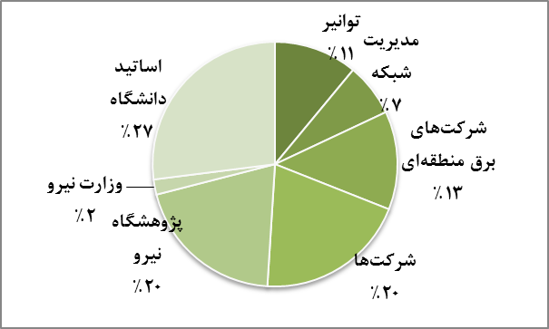
اولویت‌بندی توسعه فناوری حفاظت
سهم گروههای مختلف شرکت کننده در نظرسنجی اولویت بندی فناوریهای حفاظت

Slide 20
اولویت‌بندی توسعه فناوری حفاظت
فناوری‌های دارای اولویت، بر طبق نظرسنجی انجام‌شده، نظر خبرگان و نظر اعضای کمیته راهبری
سخت‎افزار و نرم‎افزار رله
سخت‎افزار و نرم‎افزار تجهيزات پايش و پردازش

Slide 21
جمع‌بندی چالش‌ها و اقدامات رفع آنها–تجهیزات حفاظت (رله و PMU)
چالش‌های پیش روی توسعه فناوری‎های تجهیزات حفاظت | کارکرد نظام نوآوری | اقدامات
عدم وجود مركزي متمرکز در کشور براي تصميم‎گيري در مورد مباحث مرتبط با حفاظت | جهت‌دهی به سیستم | - تشکیل كميته ملي توسعه دانش و فناوری‎های حفاظت
ضعف در واحدهاي تحقيق و توسعه شركت‎هاي سازنده رله | کارآفرینی | - افزايش سفارش به شركت‎هاي سازنده رله داخلي با رویکرد بهینه‎سازی و ارتقای کیفیت
عدم استفاده مدیران از رله داخلی به دلیل ریسک بالای استفاده از آن و تمایل به خرید خارجی به دلیل ریسک پایین استفاده از این تجهیزات | شکل‎دهی به بازار | - تدوین دستورالعمل مدون در زمینه تست رله - الزام صنعت به استفاده از گواهی‌نامه معتبر تست رله مورد تائيد كميته ملي توسعه دانش و فناوری‎های حفاظت به جاي استفاده از برند مشخص - استفاده از رله‌های ساخت داخل در پست‎های کم اهمیت فوق توزیع به صورت پارالل با رله‌های اصلی و بدون ارسال سیگنال تریپ به مدت دو سال به صورت آزمایشگاهی
وجود رقبای چینی و هندی با رله کیفیت پایین در بازار و وجود رانت‎های دولتی در بازار رله | شکل‎دهی به بازار
عدم توجه مدیران به گذراندن تست‌های قدرت رله‎های وارداتی (چینی) | شکل‎دهی به بازار

Slide 22
جمع‌بندی چالش‌ها و اقدامات رفع آنها–تجهیزات حفاظت (رله و PMU)
چالش‌های پیش روی توسعه فناوری‎های تجهیزات حفاظت | کارکرد نظام نوآوری | سیاست و اقدام
کمبود منابع و تخصیص نامناسب همین منابع محدود | بسیج منابع | - تدوین مکانیزم تأمین منابع مالی پایدار برای توسعه (تحقیق و توسعه، تست، تجاری‎سازی و تولید) با اولویت بهره‎گیری از ظرفیت‎های مالی سایر ارگان‌های دولتی مرتبط (صندوق‌های توسعه فناوری و بودجه‌های تحقیق و توسعه)
هزينه بالاي تحقيق و توسعه داخلی رله | شکل‎دهی به بازار
هزینه بالای تست‎های صنعتی PMU در کشور | شکل‎دهی به بازار
عدم حمايت‎های مادی و معنوی دولتي از سازندگان رله در کشور | کارآفرینی | - تدوین قوانین، مقررات و دستورالعمل‎های حمایت از تولید داخلی با زمان‎بندی مشخص و ابلاغ آن به تمامی نهادهای مرتبط
زمان‎بر بودن توسعه فناوری رله و در مقابل بازه‎های کوتاه‌مدت برنامه‎ریزی در کشور | شکل‎دهی به بازار
عدم وجود برنامه مدون و مشخص برای توسعه انواع رله‎های مورد نیاز در کشور | جهت‌دهی به سیستم | - استمرار مطالعات راهبردی مورد نیاز
عدم وجود برنامه مشخص برای توسعه PMU در کشور | جهت‌دهی به سیستم | - استمرار مطالعات راهبردی مورد نیاز

Slide 23
جمع‌بندی چالش‌ها و اقدامات رفع آنها–تجهیزات حفاظت (رله و PMU)
چالش‌های پیش روی توسعه فناوری‎های تجهیزات حفاظت | کارکرد نظام نوآوری | سیاست و اقدام
عدم وجود عزمی راسخ برای خرید PMU از داخل حتی با وجود کیفیت بهتر از نمونه خارجی | مشروعیت بخشی | - تدوین قوانین، مقررات و دستورالعمل‎های حمایت از تولید داخلی با زمان‎بندی مشخص و ابلاغ آن به تمامی نهادهای مرتبط - الزام صنعت به استفاده از گواهی‌نامه معتبر تست PMU مورد تائيد كميته راهبری توسعه دانش و فناوری‎های حفاظت به جاي استفاده از برند مشخص
تنظيم نبودن مناسبات بين دانشگاه و صنعت (عدم وجود ارتباط كافي بین دانشگاه و صنعت) | توسعه و انتشار دانش | - كمك به ايجاد و تقویت جایگاه تشكل‌هاي علمي، صنفي و غيردولتي حامي توسعه دانش و فناوری‎های حفاظت - حمايت از تحقیق و پژوهش به‌ویژه پژوهش‎های نیاز محور مرتبط با دانش و فناوری‎های حفاظت - تعريف خوشه پروژه‌هاي ملی اولویت‎دار و اجرای آن‎ها با رویکرد استفاده حداکثری همه از ظرفیت‎های تحقیقاتی کشور و تشکیل شبکه‎های پژوهشی
توجه متخصصين كشور به انجام پژوهش‎ها در راستاي توليد مقالات علمي به جاي انجام پژوهش‎هاي نياز محور | توسعه و انتشار دانش
نبود ارتباطات مناسب بین دانشگاه‎های مختلف با یکدیگر به منظور هم‌افزایی در زمینه توسعه فناوری‎های حفاظت | توسعه و انتشار دانش
عدم شناخت جامع متخصصان کشور در خصوص تمامی ابعاد رله‌ها (قدرت، الکترونیک، مکانیک، ریاضیات و برنامه‎نویسی) و همچنین کمرنگ بودن روحیه کار گروهی برای ساخت رله در کشور در زمینه تخصص‎های قدرت، الکترونیک، مکانیک، ریاضیات و نرم‌افزار | توسعه و انتشار دانش
غیر قابل تصور بودن انتقال تکنولوژی در زمینه رله به دلیل بازار کم آن در کشور | شکل‎دهی به بازار

Slide 24
جمع‌بندی چالش‌ها و اقدامات رفع آنها–تجهیزات حفاظت (رله و PMU)
چالش‌های پیش روی توسعه فناوری‎های تجهیزات حفاظت | کارکرد نظام نوآوری | سیاست و اقدام
عدم وجود پایگاهی جامع جهت اطلاع متخصصین کشور از فعالیت‌های صورت گرفته در زمینه حفاظت | توسعه و انتشار دانش | - تشکیل پايگاه اطلاعاتی جامع در حوزه دانش و فناوری‎های حفاظت
عدم وجود شرکت‎های دانش‌بنیان و سازنده PMU در کشور | کارآفرینی | - تدوین قوانین و مقررات حمایتی از شركت‎هاي دانش‌بنيان در زمینه ساخت PMU - تدوین قوانین، مقررات و دستورالعمل‎های حمایت از تولید داخلی با زمان‎بندی مشخص و ابلاغ آن به تمامی نهادهای مرتبط
کمبود آزمایشگاه رله در دانشگاه‎ها | توسعه و انتشار دانش | - حمایت از ایجاد و تجهیز آزمایشگاه‎های رله در دانشگاه‎ها و مراکز پژوهشی - حمایت از تجهیز آزمایشگاه‎های تحقیقاتی موجود و تشکیل شبكه آزمايشگاهی
تعداد اندک شرکت‎های سازنده رله در کشور | کارآفرینی | - تدوین قوانین و مقررات حمایتی از شركت‎هاي دانش‌بنيان در زمینه ساخت رله با تأکید بر رله‌های نیروگاهی - تدوین قوانین، مقررات و دستورالعمل‎های حمایت از تولید داخلی با زمان‎بندی مشخص و ابلاغ آن به تمامی نهادهای مرتبط
عدم وجود توليد كننده رله‎هاي نيروگاهي در کشور | کارآفرینی
تقاضاي پايين براي رله در کشور | شکل‎دهی به بازار | - انجام حمایت‎های مختلف از شرکت‎های داخلی جهت حضور در بازارهای منطقه‎ای و بین‎المللی و رفع موانع صادرات

Slide 25
جمع‌بندی چالش‌ها و اقدامات رفع آنها – تجهیزات حفاظت (دانش حفاظت)
چالش‌های پیش روی توسعه دانش حفاظت | سیاست و اقدام
عدم وجود بانك اطلاعات جامع از تمامی حالات گذرا جهت تحليل حوادث و ارزيابي عملكرد رله‌ها در حالت گذرا | - تأمین RTDS و در غير این صورت تدوين پروژه‌هاي تحليل‌هاي حالت گذرا در غالب خوشه‌ پروژه‌ها - تدوین دستورالعمل الزام شركت‎های مديريت شبكه برق ايران و برق‎های منطقه‎اي جهت تشكيل بانك اطلاعات جامع از تمامی حالات گذرا جهت تحليل حوادث و ارزيابي عملكرد رله‌ها
عدم ارتباط کافی پرسنل رلیاژ شرکت­ها با دانشگاه‎ها و مراکز علمی | - برگزاري نشست‎هاي تخصصي ملی در حوزه حفاظت - طراحي و اجراي دوره‌های ويژه حفاظت براي پرسنل رلیاژ شرکت­ها توسط دانشگاه‌های صاحب صلاحيت و نيز پیش‌بینی اين قبيل دوره‌های آموزشي در قرارداد خريد رله‌ها
کافی نبودن نیروی متخصص و خبره برای انجام تحلیل‎ها | - تربیت نیروی متخصص در دانشگاه‌ها در زمینه رله و حفاظت - بازنگری در محتوای علمی دروس حفاظت در دانشگاه‎ها و مراکز آموزشی

Slide 26
جمع‌بندی چالش‌ها و اقدامات رفع آنها – تجهیزات حفاظت (رله و PMU)
چالش‌های پیش روی توسعه دانش حفاظت | سیاست و اقدام
عدم شناخت درست رله‌ها و فانکشن‎های آن‌ها در تحلیل حوادث | برگزاري دوره‌هاي آموزشي ضمن خدمت مدون و مشخص در موضوعات مورد نیاز براي پرسنل شرکت‎ها و ارائه گواهی‎نامه‎های معتبر
ضعف پرسنل رلیاژ شرکت‎ها در نرم‌افزارهای کاربردی قدرت مانند DIgSILENT، PSCAD و ...
کافی نبودن آموزش­های دانشگاهی برای کار با تجهیزات حفاظتی
ضعف دانشي در زمینه ارزیابی سیستم‎های حفاظتی موجود و نصب، راه‌اندازي و تست تجهيزات حفاظتي | - دارا بودن گواهينامه صلاحيت حرفه‌اي توسط برد تخصصي حفاظت براي طراح سيستم‌هاي حفاظت - تکمیل نظام نامه رله و حفاظت شبکه
ضعف دانشی در زمینه حفاظت میکروگریدها و شبکه‌های هوشمند و شبکه‌های HVDC | تعریف پروژه‎های تحقیقاتی مورد نیاز

Slide 27
چشم‌انداز توسعه دانش و فناوری حفاظت
با اتكال به خداوند متعال و به پشتوانه توانمندی متخصصان کشور
و با توجه به سياست‌هاي اقتصاد مقاومتي
در جهت دستيابي به شبكه‌اي ايمن، مطمئن و پايدار،
جمهوري اسلامي ايران در حوزه دانش و فناوري‌هاي حفاظت در شبكه قدرت
طی مدت ده سال كشوري خواهد بود:
- برخوردار از توانمندی صنعتی داخلی قابل رقابت در بخش توزیع
- برخوردار از دانش فنی طراحی و ساخت تجهیزات حفاظتی در بخش‎های تولید و انتقال
- دارای سهم رو به رشد از بازارهای منطقه‎ای و بین‎المللی
- برخوردار از رویکردهای نوین و دانش روز دنیا در زمینه طراحی و بهره‎برداری سیستم‎های حفاظتی
- برخوردار از زیرساخت های اساسی توسعه دانش و فناوری‎های تجهیزات حفاظت
- برخوردار از نيروي انساني كارآمد در بهره برداری از تجهیزات حفاظتي در شبكه قدرت

Slide 28
اهداف کلان توسعه دانش و فناوری حفاظت
- آمادگی صنعت داخلی برای تامین حداقل 50 درصد نیاز شبکه توزیع کشور
- آمادگی صنعت داخلی برای تامین تا حداقل 5 درصد نیاز شبکه فوق توزیع و انتقال کشور
- دستیابی به حداقل 3 سخت­افزار صنعتی برای هر کدام از رله­های حفاظتی تک ورودی و چند ورودی
- ثبت پتنت حداقل 3 نرم­افزار برای هرکدام از تجهیزات حفاظتی پرمصرف در سطح بین­المللی
- ثبت صادرات حداقل به میزان 25 درصد فروش داخلی
- استقرار کامل ساختار نظارتی در سطح ملی و شرکت‎های برق منطقه‌ای

Slide 29
تدوین سند راهبردی و نقشه راه توسعه فناوری حفاظت
بخش‌هاي اصلي نقشه راه توسعه فناوری حفاظت در شبكه برق
اقدامات حوزه دانش حفاظت
اقدامات حمایتی از تولید و بهره‌برداری از تجهیزات پایش و پردازش
اقدامات حمایتی از تولید رله در کشور
اقدامات پشتیبان

Slide 30
تدوین سند راهبردی و نقشه راه توسعه فناوری حفاظت
نقشه راه توسعه فناوری حفاظت در یک نگاه

Slide 31
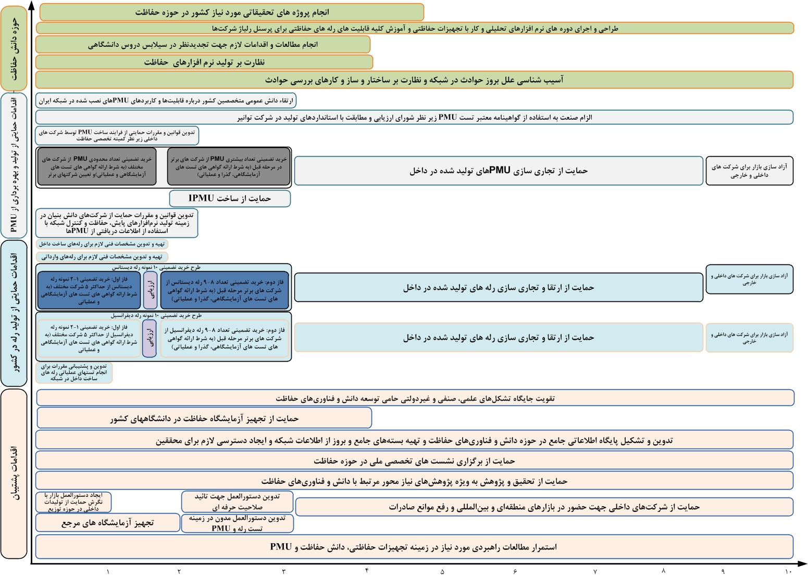

Slide 32
ماموريت‌هاي مركز توسعه دانش و فناوری حفاظت
پیگیری اجرای نقشه‌راه توسعه دانش و فناوری حفاظت
توسعه سرمایه‌های انسانی کارآمد و زمینه­سازی برای بکارگیری متخصصان و پژوهشگران
شبکه­سازی و برقراری ارتباط میان بازیگران فعال توسعه دانش و فناوری حفاظت
ارتقای نظام سیاست‎گذاری و راهبری توسعه دانش و فناوری حفاظت
تشكيل كميته ملي توسعه دانش و فناوري حفاظت
ساماندهی و حمایت از توسعه فناوري تجهيزات حفاظتي با بهره‌گيري از تحقيقات پايه‌اي، توسعه‌اي و كاربردي
تحریک و سازمان‎دهی ارتباطات بین المللی در حوزه دانش و فناوری حفاظت
تدوين و پيشنهاد مجموعه قوانين و مقررات حمايت از توسعه فناوري های‎ حفاظت در شبکه برق
استمرار بخشیدن به انجام مطالعات راهبردي مورد نياز در خصوص فناوري های‎ حفاظت در شبکه برق
رصد وضعیت توسعه دانش و فناوری حفاظت در دنیا
پایش و ارزیابی وضعیت موجود و شناسایی مشکلات پیش روی توسعه دانش و فناوری حفاظت در کشور
بازنگری نقشه‌راه به صورت مداوم و مستمر در بازه‌های زمانی مشخص

Slide 33
برنامه‌هاي مركز توسعه دانش و فناوری حفاظت
پروژه‌هاي توسعه دانش و فناوري
حمايت از توسعه فناوري
فعاليت‌هاي اوليه مركز

Slide 34
برنامه‌هاي مركز توسعه دانش و فناوری حفاظت
فعالیت در زمینه تشكيل پايگاه اسناد و مدارك علمي و همچنين ايجاد پايگاه مشاوره
ساماندهی توان ملی کشور در حوزه توسعه فناوری و دانش حفاظت
فعالیت در زمینه مدیریت حوادث در سیستم‌های قدرت
فعالیت در زمینه توسعه کیفی دانش و فناوری حفاظت در شبکه‌های برق صنعتی

Slide 35
برنامه‌هاي مركز توسعه دانش و فناوری حفاظت
ساماندهی توان ملی کشور در حوزه توسعه فناوری و دانش حفاظت
شناسایی و ارتقاء پتانسیل‌های کشور در حوزه فناوری و دانش حفاظت سیستم قدرت
نیازسنجی صنعت برق به دانش حفاظت و ساماندهی دانشگاهها و مراکز آموزشی در رفع این نیازها
انجام فعالیت جهت ارزیابی و درجه‌بندی شرکت‌های فعال در زمینه حفاظت
شناسایی انجمن‌ها، مجامع و اصناف فعال در زمینه مرتبط با حفاظت سیستم قدرت و برقراری ارتباط موثر و سازنده با آنها

Slide 36
برنامه‌هاي مركز توسعه دانش و فناوری حفاظت
فعالیت در زمینه مدیریت حوادث در سیستم‌های قدرت
مدیریت اطلاعات مرتبط با حوادث
استاندارد سازی در تعیین وظایف نهادها و مدیریت روابط بین نهادهای مرتبط با حوادث
استانداردسازی در مدیریت عملیات مرتبط با حوادث شامل کنترل، پایش، گزارش‌دهی، برطرف‌سازی و پیشگیری
مدیریت تجهیزات و نرم‌افزارهای مرتبط با جلوگیری، شبیه سازی و بررسی حوادث

Slide 37
برنامه‌هاي مركز توسعه دانش و فناوری حفاظت
فعالیت در زمینه توسعه کیفی دانش و فناوری حفاظت در شبکه‌های برق صنعتی
شناسایی صنایع بزرگ و ایجاد ارتباط و هماهنگی با آنها
بررسی چالش‌های مرتبط با فناوری و دانش حفاظت در شبکه‌های برق صنایع
ارائه راهکارهای توسعه‌ای جهت بهبود کیفی دانش و فناوری حفاظت در شبکه‌های برق صنایع
استاندارد سازی در مدیریت تجهیزات و نرم‌افزارهای مرتبط با حفاظت
استاندارد سازی در هماهنگی حفاظتی شبکه برق صنایع با شبکه سراسری

Slide 38
برنامه‌هاي مركز توسعه دانش و فناوری حفاظت
فعالیت در زمینه تشكيل پايگاه اسناد و مدارك علمي و همچنين ايجاد پايگاه مشاوره
تشكيل پايگاه ارائه مشاوره در زمينه راه‌اندازي كسب و كارهاي مرتبط با موضوع حفاظت سيستم قدرت
جستجو و بررسي دستورالعمل‌ها، استانداردها و آيين‌نامه‌هاي مربوط به حفاظت سيستم قدرت و ثبت آنها
ساماندهي پايگاه اسناد و مدارك و به روزسازي مداوم آن
جستجو و بررسي مستندات علمي مربوط به حفاظت سيستم قدرت، انتخاب مستندات مناسب و ثبت آنها در پايگاه اسناد و مدارك

Slide 39
پرسش و پاسخ
www.nri.ac.ir

